Slide 1
Modul 15 Forandringsledelse
Forretningsforståelse

Slide 2
Eks. på forandringsscenarier i organisationer
Organisation ændringer
Opkøb og fusioner
Ændrede arbejdsgange som følge af sikkerhed
Ændring af IT-systemer og processer
Notes:
4 FORANDRINGSSCENARIER s.36 Kousholt
Organisationsændringer (str. ift markedsvilkår, effektivisering af kommandoveje, centralisering eller decentralisering (EX Socialområdet i RM)
Opkøb og fusioner (ønsket vækst, horisontal integration (køber en konkurrent), vertikal integration (køber underleverandør for at dække flere led i kæden)
Ændring af firmakultur (ny topleder, tab af markedsandele, fusion → Hofstede Forandringspyramiden s. 32)
Ændring af it-systemer og processer (effektivisering, ændring i markedsvilkår, ny eller forældet teknologi)
OBS! Nogle forandringer udøves af rationelle årsager men lige så mange sættes i gang af irrationelle årsager (rivalisering, personlig profilering, hævn, fordomme)

Slide 3
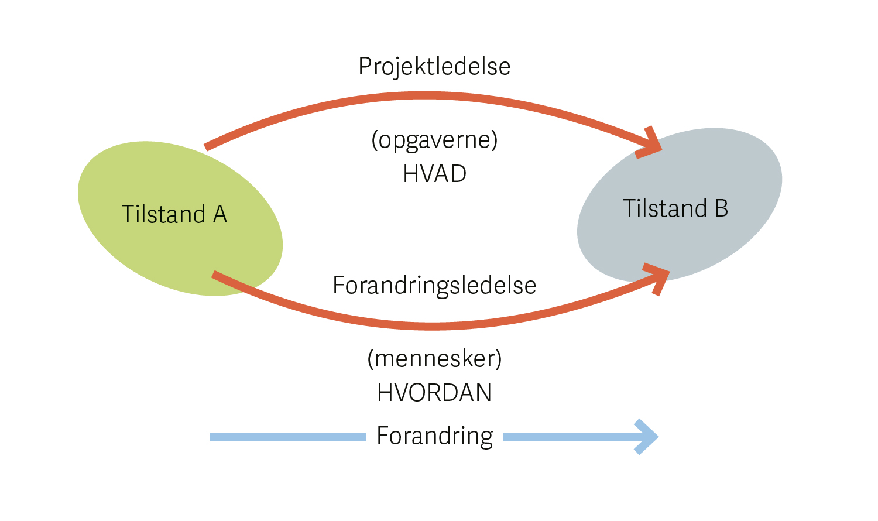
Sammenhæng…
Kommunikation
Motivation
Uddannelse
Rollemodeller
Modstand
Ledelse
Fejre succeser
Dont give up!
Notes:
Det er to sider af samme sag
Når vi snakker forandringsledelse er der et stort fokus på menneskedelen, dvs. det at udøve forandringsledelse
EX:
Kommunikation
Motivation
Uddannelse
Rollemodeller
Modstand
Ledelse
Fejre succeser
Dont give up!

Slide 4
Succes eller fiasko
Go-live
Ændret adfærd
100%
Change Management
(involvering af interessenter, kommunikation, sikring af succesmål)
Projektledelse
(tid, økonomi, teknisk kvalitet)
Ressourcer/fokus
Driftsorganisation (realisere værdiskabelse)
Tid
Egen tilvirkning, Hildebrandt og Brandi ”Forandringsledelse” 2010
Notes:
Få en stud. til at forklare denne + sætte det i en forandringskontekst
Ofte måler man projektets succes ved go-live, mens man først høster reelle gevinster, når medarbejderne præsterer i de nye roller og processer
- Den hastighed, hvormed forandringen gennemføres er essentiel (Kausholt, Bjarne s.17). Kan en org. Ikke implementere forandringen hurtigt, bliver den kvalt.

Slide 5

Forandringsmodel
Kotters 8 trins model
Notes:
09.10

Slide 6
Introduktion til forandringsledelse
Forandringsledelse:
Forandringsledelse refererer til de handlinger, strategier og teknikker, der bruges til at føre en organisation gennem en transformationsproces.
Hvorfor er forandringsledelse vigtigt?
Verden er i konstant forandring.
Teknologi, markedstrends og interne forhold kræver, at organisationer løbende tilpasser sig.
Nye sikkerhedstrusler og nye metoder til beskyttelse
Forandringsledelse sikrer, at disse ændringer implementeres effektivt og ikke skaber kaos.

Slide 7
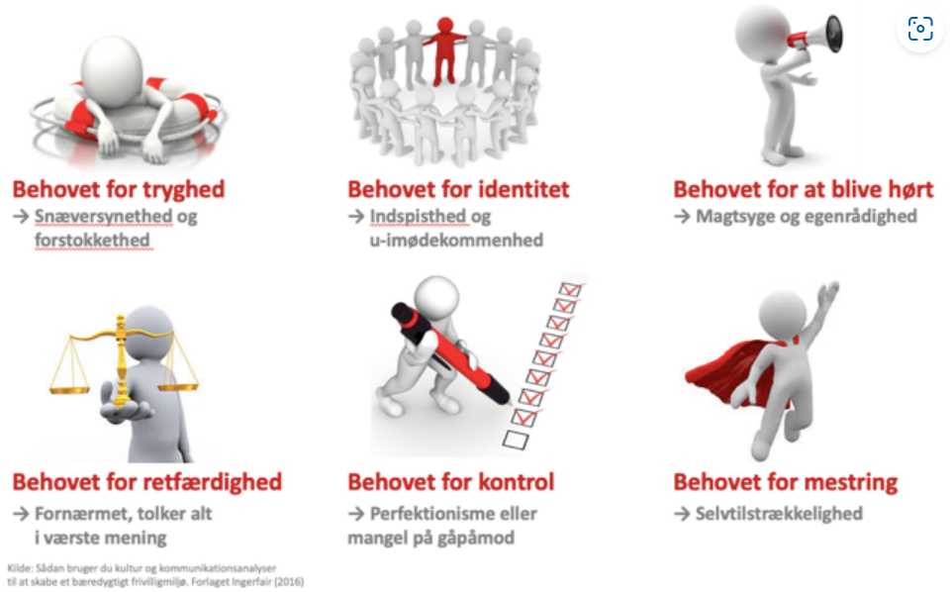
Det menneskelige aspekt af forandringer
Kan I genkende nogle af områderne?

Slide 8
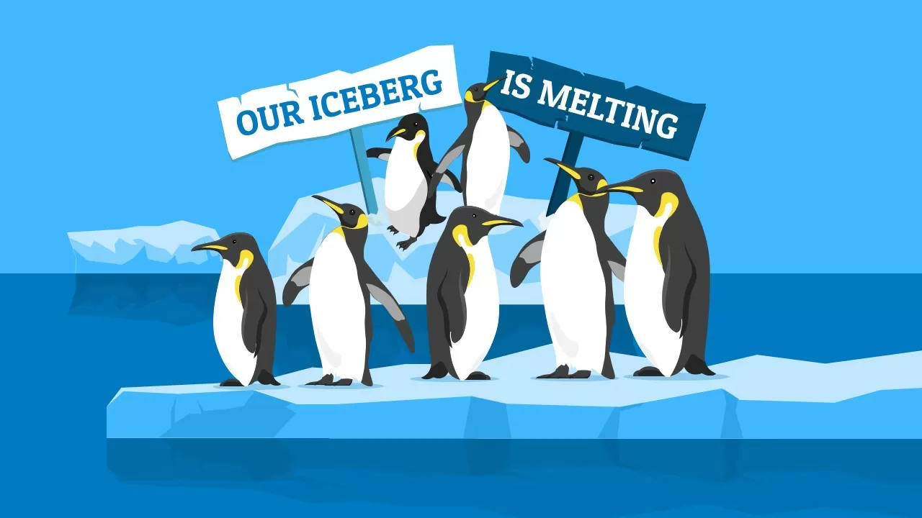
Forandringsledelse – Our iceberg is melting
https://www.youtube.com/watch?v=hB-c3pJR0qU

Slide 9
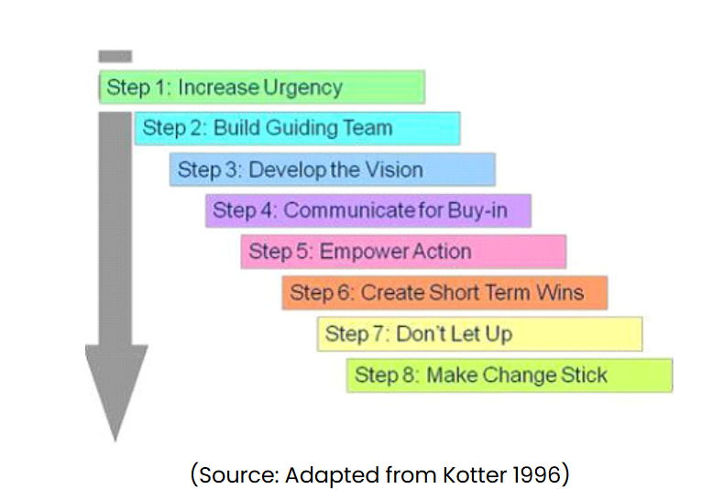
Kotters forandringsmodel
Kapitel 1. Kotters 8-trinsmodel | Forandringsledelse

Slide 10
Kotters model til forandringsledelse
Kotters 8-trins model: Kotters model er designet til at hjælpe organisationer med at implementere forandringer på en
struktureret og effektiv måde. Modellen understreger vigtigheden af at skabe en følelse af
nødvendighed og bruge succeser til at skabe momentum.
Formål med modellen:
At minimere modstand mod forandring.
At sikre at forandringen bliver implementeret effektivt og forankret i organisationens kultur.

Slide 11
Case der skal løses
Case i forandringsledelse
Baggrund: Virksomheden "TechSafe ApS" har oplevet flere cybersikkerhedshændelser, herunder phishing-angreb og kompromitterede data, som har forårsaget betydelige problemer. Ledelsen har besluttet at implementere et nyt sikkerhedsprogram for at beskytte virksomhedens mod fremtidige trusler. Man vil fokusere på, hvordan alle medarbejdere kan hjælpe med beskyttelse – First Line of Defense.
Dette kræver en ændring i både virksomhedens kultur og arbejdsmetoder, hvilket gør forandringsledelse centralt i processen.
Mål/opgave: Lære at anvende model til forandringsledelse. Definere indhold i et program. Herunder at implementere e-learning programmet på 4 moduler som medarbejdere skal gennemføre og bestå (svare rigtigt). Endvidere implementere andre initiativer der gør at alle medarbejdere passer på virksomheden, og derved skabe en kultur, hvor medarbejderne forstår og følger de nye sikkerhedsprocedurer og rutiner.
Metode
Vi bruger Kotters model til at gennemgå forandringsledelsen (få medarbejdere med på rejsen).
Vi gennemgår de 8 faser og drøfter jeres forslag/løsninger til hver fase.
Brug nettet evt. AI. Bordet noterer på flip-over løbende.

Slide 12
Vi starter med at definere sikkerhedspakken.
Vi starter med en Hold sparring – så vi tager udgangspunkt i samme løsning. Noter vores beslutninger på filp-over. Husk vi skal kun tænke på hvordan vi får alle med.
Nedenstående er et katalog udarbejdet af en sikkerhedskonsulent, som er med i processen – mig i dag ;-).
Awareness kampagne er allerede besluttet. Men ikke indhold – skal besluttes nu.
PC hygiejne – undgå phishing, MFA mm.
Bær ID kort – gæste ID kort.
Ledsag altid gæster i vores bygninger.
Sikring af receptionen, så vi ved hvem der er i huset – anvendelse af speedgates mm.
Clean Desc Policy – rydeligt, og ingen fortrolige papirer på bordet.
Luk PC når du forlader den – windows + L.
PC på farten – usikre forbindelser.
Whitelistet software og opdateringer (ingen shadow IT og usikre opdateringsrutiner)
Andet?

Slide 13
Trin 1 - Skab en følelse af nødvendighed
Skab en forståelse i organisationen for, hvorfor forandringen er vigtig. Uden en klar følelse af nødvendighed vil modstand opstå, og forandringen vil ikke blive gennemført.
Kommunikation af risici:
Skab bevidsthed om de risici, organisationen/enheden står overfor, hvis den ikke tilpasser sig forandringer (forsvar mod de øgede trusler)
Skab en fælles forståelse:
Gør det klart, at forandringen ikke bare er et "ledelsesprojekt", men noget, der påvirker alle i organisationen.
Hvad vil I gøre i relation til Techsafe forståelses og kommunikationsmæssigt –– The why?
10 min. noter på flip-over.

Slide 14
Trin 2 - Skab en styrende koalition (forandringsteam)
Identificer og sammensæt et team af personer med indflydelse, som er engagerede i
forandringen og har den nødvendige ekspertise.
Vælg ledere og nøglemedarbejdere, der kan inspirere og motivere andre.
En stærk koalition skaber troværdighed, og kan sikre, at forandringen bliver drevet på tværs
af organisationen.
Hvad vil I gøre i jeres – hvem skal med i projektet mht. planlægning og formidling af programmet?
Opfind selv rollerne i virksomheden.
10 min. Noter på flip-over.

Slide 15
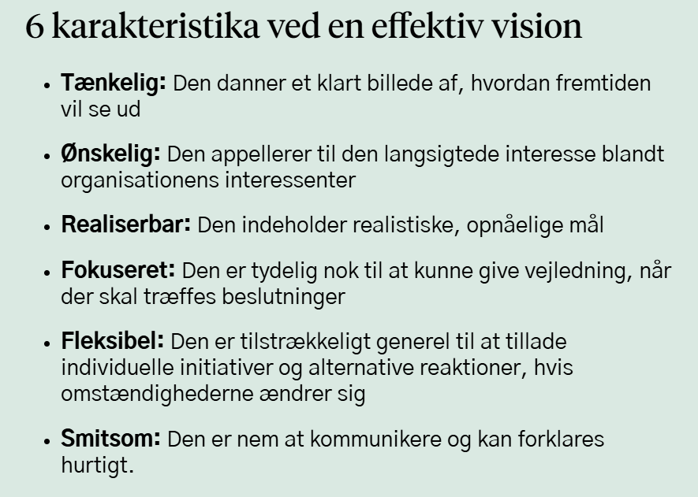

Trin 3 - Udvikl en vision og strategi
Udvikl en klar og inspirerende vision, som kan guide organisationens handlinger, samt en strategi for at implementere forandringen.
Vision:
En enkel og let forståelig beskrivelse af, hvad
den fremtidige tilstand ser ud som efter forandringen.
Strategi:
En handlingsplan, der beskriver, hvordan forandringen
skal implementeres, hvilke ressourcer der er nødvendige,
og hvem der er ansvarlig for hvilke opgaver.
Hvad vil I gøre I jeres projekt mht. målsætning og trin 3?
10 min.

Slide 16
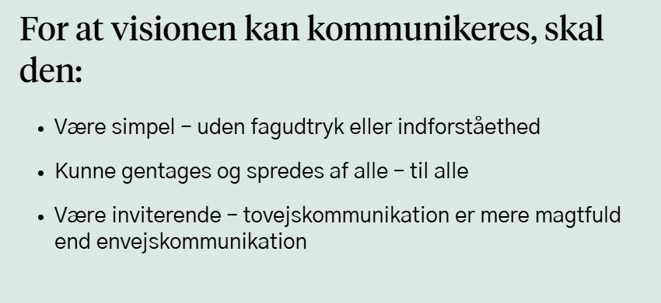
Trin 4 - Kommuniker visionen
Kommuniker visionen klart og gentagne gange, så alle i organisationen forstår og køber ind på forandringen.
Mange kommunikationskanaler:
Brug møder, træningsprogrammer, e-mails,
intranet, workshops, sociale
medier osv. til at kommunikere visionen.
Engager medarbejderne:
Skab en dialog, så folk kan stille spørgsmål
og får afklaring.
Konsistens i kommunikationen:
Gentag visionen og vær konsekvent i de budskaber, der kommunikeres.
Hvordan sikrer du, at visionen bliver forstået og ikke bare "hørt"?

Slide 17
Trin 5 - Handl på kort sigt
Skab tidlige succeser, der kan vise, at forandringen virker. Det hjælper med at opbygge momentum og tro på, at forandringen er muligt.
Identificer hurtige gevinster:
Start med områder, hvor ændringer hurtigt kan implementeres, og resultater kan opnås.
Fejr succeserne:
Anerkend de små sejre offentligt for at motivere alle i organisationen.
Hvad kunne de hurtige resultater være og hvordan kan de fejres?
Hvordan kan vi sikre, at de tidlige resultater ikke overskygger det langsigtede arbejde?
Hvordan kan vi bruge små sejre til at skabe større engagement?

Slide 18
Trin 6 - Konsolider forbedringer
Byg videre på de første succeser for at sikre, at forandringen ikke bare bliver en kortvarig begivenhed, men et vedvarende fænomen i organisationen.
Udvid forandringen:
Brug de tidlige succeser til at overbevise resten af organisationen om, at forandringen er nødvendige og effektive.
Hold momentum:
Fortsæt med at kommunikere succeser og udvikl nye initiativer, der kan skabe yderligere forbedringer.
Hvilke forhindringer kan opstå, når man forsøger at konsolidere forbedringer?
Hvordan undgår man, at succeserne mister deres kraft?
10 min. Noter på flip-over.

Slide 19
Trin 7 - Forankre de nye tilgange i kulturen
Forankre de ændringer, der er gennemført i organisationens kultur, så de bliver en naturlig del af dens daglige arbejde.
Træning og udvikling:
Sørg for, at alle medarbejdere har de nødvendige færdigheder og ressourcer til at arbejde med/efter de nye processer.
Belønningssystemer:
Indfør incitamenter og belønningssystemer, der fremmer de ønskede adfærdsmønstre.
Hvordan kan man sikre, at de nye tilgange bliver en permanent del af kulturen?
Hvad skal der til for at få folk til at omfavne ændringerne på lang sigt?
10 min. Noter på flip-over.

Slide 20
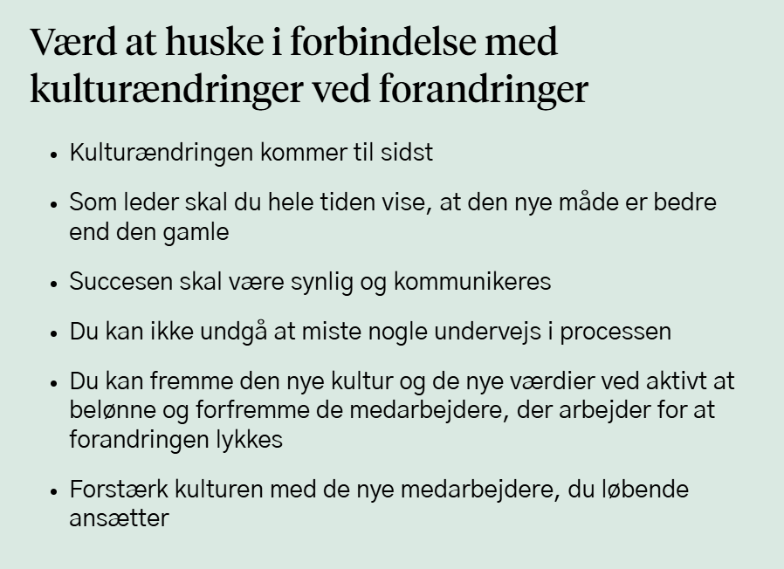
Trin 7 forsat - Forankre de nye tilgange i kulturen
Hvad vil I umiddelbart gøre for at fremme sikkerhedsapproach og forankre fokus på
fysisk sikkerhed.
10 min. Noter på flip-over.

Slide 21
Trin 8 - Afslutning og refleksion
Opsummering af Kotters 8-trins model:
Skab nødvendighed
Skab en koalition
Udvikl vision og strategi
Kommuniker visionen
Handl på kort sigt
Konsolider forbedringer
Forankre i kulturen
Hvordan kan du fastholde ændringen?
Hvilket trin synes du er vigtigst for succes? Hvilke udfordringer kan du se opstå på sigt, og hvordan kan du minimere dem?
10 min. Noter på flip-over.

